Slide 1
Koreferát 1:
Vysvetlite právne skutočnosti, prejav vôle, právne následky a spôsobilosť na právne úkony.
Ján Dujčák
11 ES

Slide 2
Obsah
Vysvetlenie pojmov:
právne skutočnosti
prejav vôle
právne následky
spôsobilosť na právne úkony

Slide 3
Právne skutočnosti
Determinujú vznik, zmenu a zánik právnych úkonov
Delia sa na :
    Objektívne
    Subjektívne

Slide 4
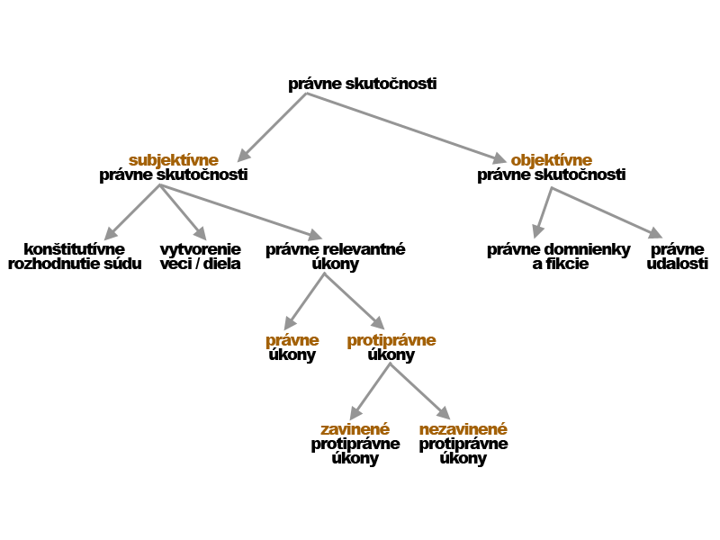

Slide 5
Prejav vôle
Vyjadrenie vôle navonok, aby bola poznateľná inými osobami
Delenie:
  Výslovný
  Konkludentný
V OZ sa spomína s právnymi úkonmi

Slide 6
Právne následky
vznik, zmena alebo zánik právneho vzťahu
Právny vzťah – právom regulovaný spoločenský vzťah

Slide 7
Spôsobilosť na právne úkony
spôsobilosť fyzických alebo právnických osôb vo vlastnom mene nadobúdať, meniť alebo rušiť oprávnenia
spätá deliktuálna spôsobilosť

Slide 8

Otázky na mňa ???

Slide 9
Otázky na Vás:
Čo sú právne skutočnosti?
Aké je základné delenie právnych skutočností?
Čo je to prejav vôle?
Ako sa delia prejavy vôle?
Aký je to konkludentný prejav vole?
Čo znamená spôsobilosť na právne úkony?

Slide 10

Ďakujem za pozornosť

